Slide 1
Le contact visuel? Diablement efficace.
Entreprise, événement, date
Nom

Slide 2
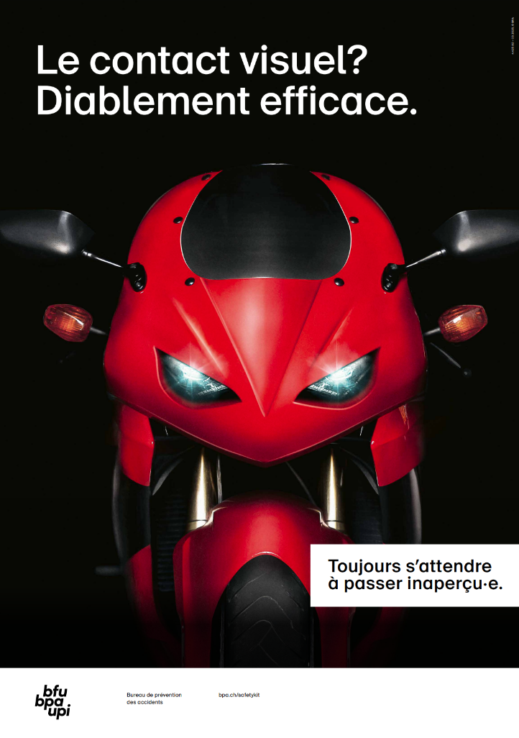
Aller au travail à scooter, faire une virée à chopper ou un col avec une moto sportive: quelle que soit la machine enfourchée, le risque d’accident est toujours présent.
Voici comment arriver à bon port à moto:

Slide 3
La sécurité, un critère important dès l’achat
Trouvez quelle moto est la mieux adaptée en termes de taille, de poids, de centre de gravité, de position assise, de puissance et de comportement de conduite.
Demandez conseil et comparez différents modèles.
Optez pour une moto équipée d’un ABS ou d’un ABS de virage.
Investissez dans des systèmes d’aide à la conduite.
Notes:
Zwar ist ABS bei neuen Motorrädern gesetzlich vorgeschrieben, doch es sind noch immer viele ältere Modelle ohne ABS im Umlauf oder stehen als Occasion zum Verkauf.

Slide 4
Commencer la saison en toute sécurité
Vérifiez l’état de la moto et de l’équipement: pneus, freins, chaîne, éclairage, niveau d’huile, fourche, tableau de bord et équipement de protection individuelle.
Commencez par de courtes sorties.
Attendez-vous, surtout en début de saison, à passer inaperçu·e.
Entraînez-vous à nouveau à négocier les virages et à freiner.

Slide 5
L’équipement adapté est crucial pour la sécurité
Casque de moto (les casques intégraux ou modulables offrent la meilleure protection)
Gants en matériau résistant à l’abrasion
Vêtements de moto antiabrasifs avec protections ou gilet airbag
Bottes de moto
Par ailleurs, des vêtements aux couleurs voyantes avec des éléments réfléchissants et un gilet de sécurité augmentent la visibilité.

Slide 6
Toujours s’attendre à passer inaperçu‧e
En raison de leur fine silhouette, les motos ne sont souvent pas vues des autres usagères et usagers de la route, en particulier aux intersections et aux débouchés. De plus, les autres participantes et participants au trafic ont souvent de la peine à savoir à quelle vitesse la moto roule et à quelle distance elle se trouve.
Anticipez et adoptez une conduite préventive.
Adaptez votre vitesse.
Respectez systématiquement les règles de la circulation routière.
Établissez un contact visuel avec les autres usagères et usagers de la route.
Soyez prêt‧e à freiner.

Slide 7
Bien négocier les virages
Dans un virage, une moto inclinée est aussi large qu’une voiture normale.
Adoptez la bonne trajectoire dans les virages (ne pas couper les virages).
Adaptez la vitesse au virage.

Slide 8
Freiner correctement
Si l’on ne freine pas correctement, on perd de précieux mètres qui peuvent sauver la vie.
Entraînez-vous à freiner jusqu’à ce que cela devienne un reflexe.
Faites-le même si vous êtes une motarde ou un motard expérimenté·e.

Slide 9
Plus de conseils sur la prévention des accidents
commander
gratuitement: bpa.ch/commander

